Slide 1

玩转LaTex，高效写论文
姜泰
2025-12-17

Slide 2
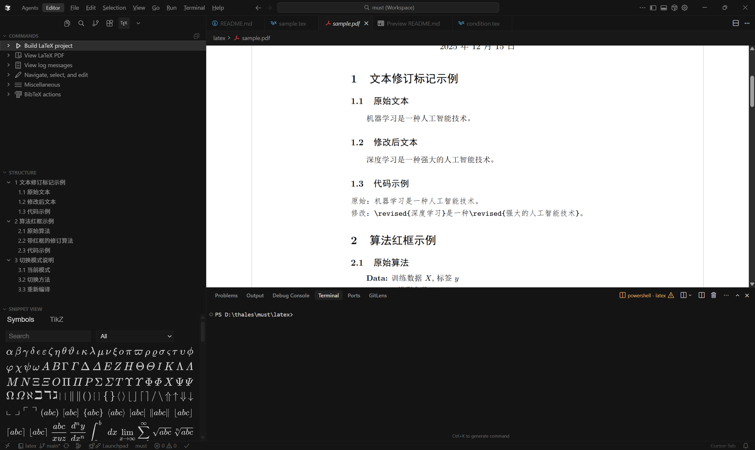
前言
LaTex中有很多技巧可以让我们得开发更顺畅

Slide 3
编译原理
自定义命令
自定义命令包裹
条件处理
论文修改版与正式版的切换

Slide 4
编译原理

Slide 5
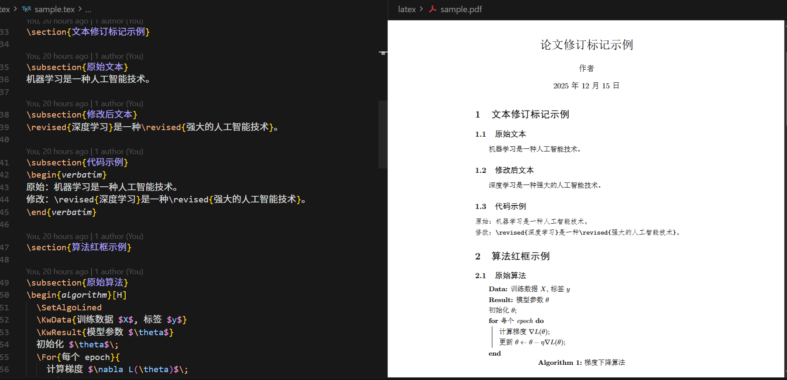
标记
LaTex是一种文本标记语言，与HTML、Markdown类似

Slide 6
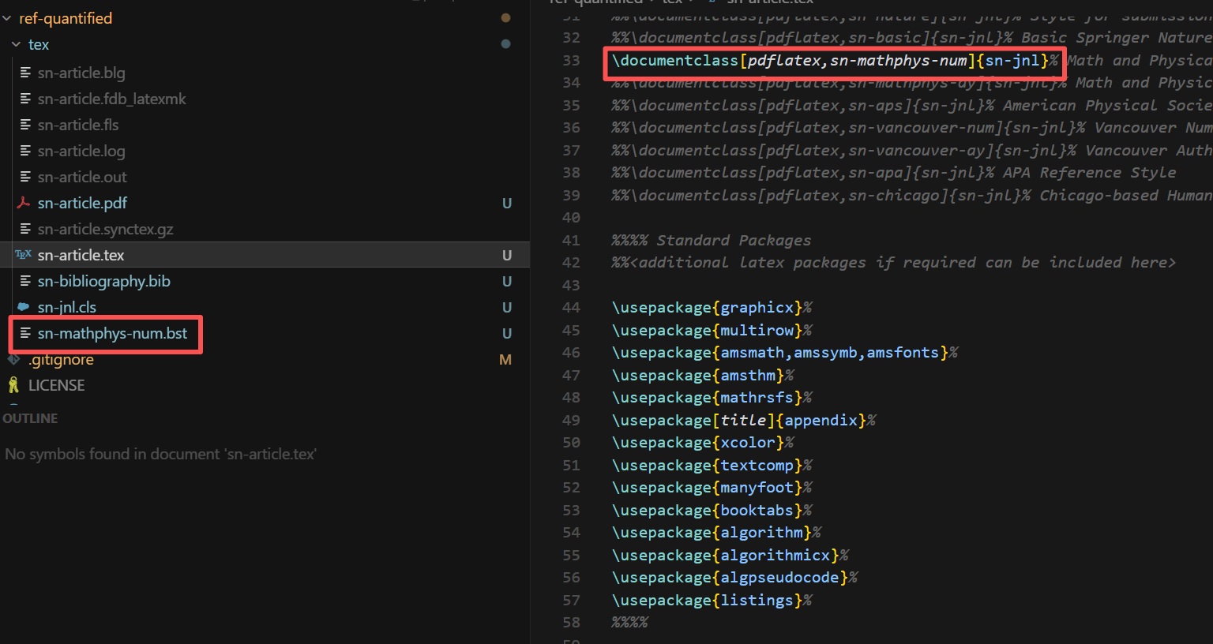
头文件
头文件中一般确定加载了相应的组件以及使用了相应的风格

Slide 7
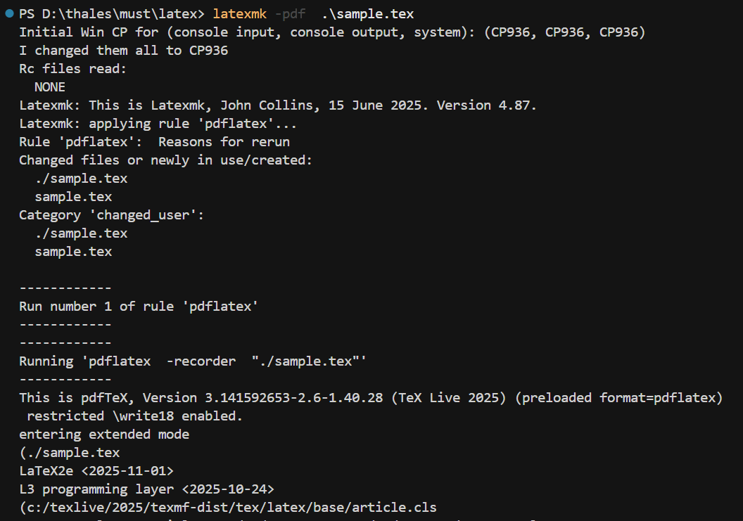
编译
编译的过程实际上跟python或者其他语言基本一样

Slide 8
自定义命令

Slide 9
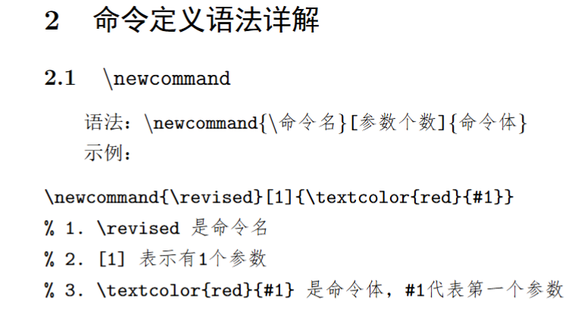
基本语法
在头位置可以专门自行定义一个命令

Slide 10
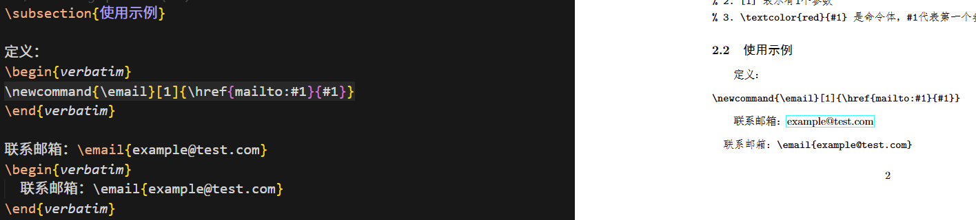
示例1
\newcommand{\email}[1]{\href{mailto:#1}{#1}}
这个命令，可以参数反复使用

Slide 11
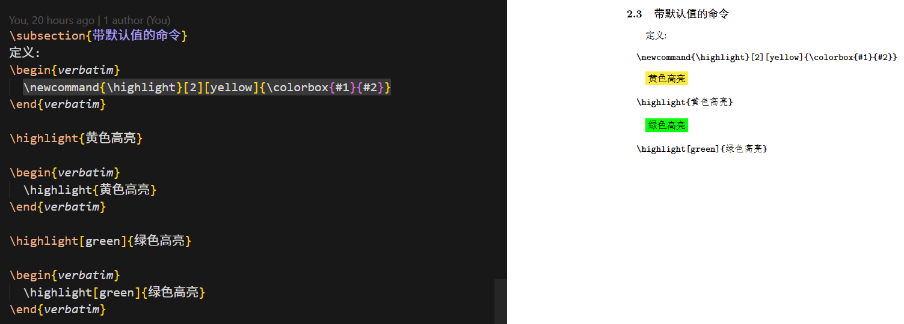
示例2
\newcommand{\highlight}[2][yellow]{\colorbox{#1}{#2}}
这里定义了两个变量，第一个变量赋了缺省值

Slide 12
自定义命令包裹

Slide 13
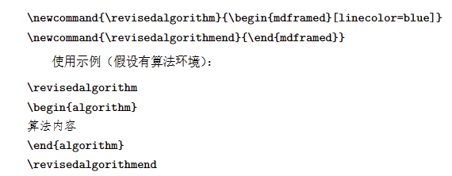
设置开始与结尾
很多的命令是由begin开头，end结尾，是一个成对的命令
所以需要设置一个开头，也需要设置一个与之对应的结尾

Slide 14
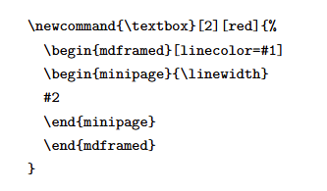
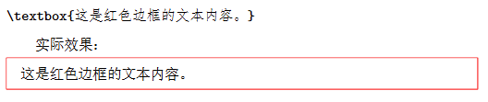
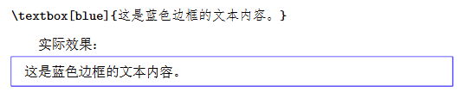
一个命令包含多行
可以设置一个命令，把多行包含起来

Slide 15
条件处理

Slide 16
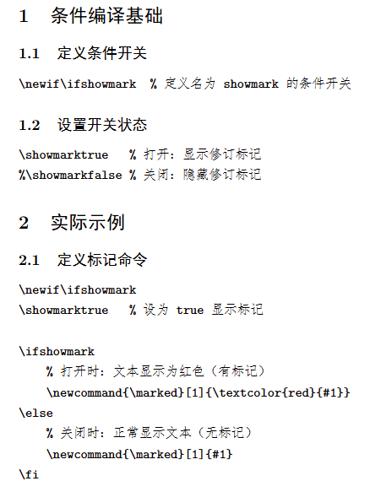
定义条件
可以定义一个变量，然后用if来做分段处理

Slide 17
论文修改版与正式版的切换

Slide 18
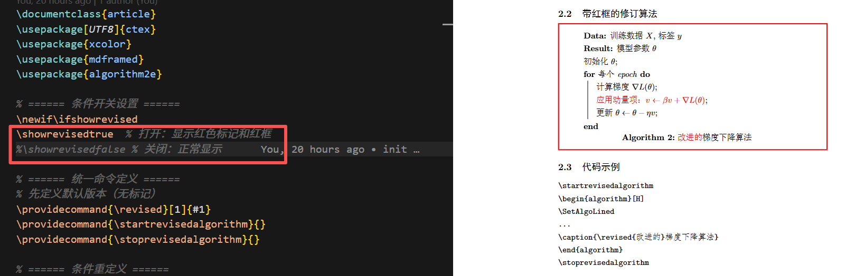
标记版
只要设置标记为true，就回生成带标记的论文

Slide 19
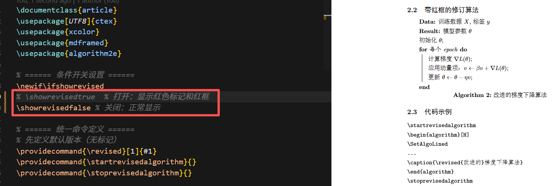
纯净版
只要设置标记为false，就回生成纯净的论文

Slide 20
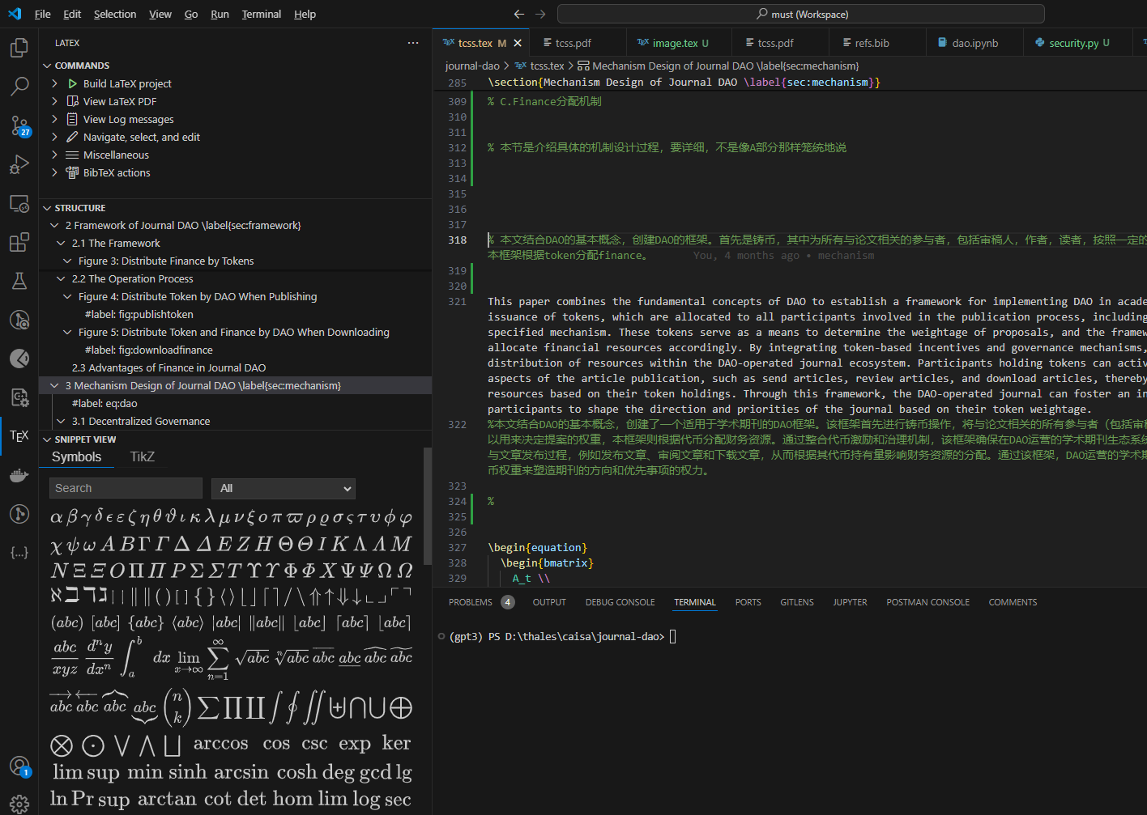
Thanks！

